Slide 1
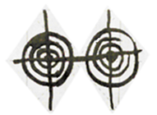
FC8005 Jak pracuje věda 2021
Notes:
Zabýváme se odlišností vědeckého přístupu ke zkoumání daného problému a jiných poznávacích metod,
ukazujeme, jaké důsledky jsou spojeny se snahou po větší exaktnosti a rychlé využitelnosti výsledků jednotlivých vědeckých disciplín.
Kniha věnuje pozornost úvahám, jež se kolem vědy aktuálně vedou.
.

Slide 2
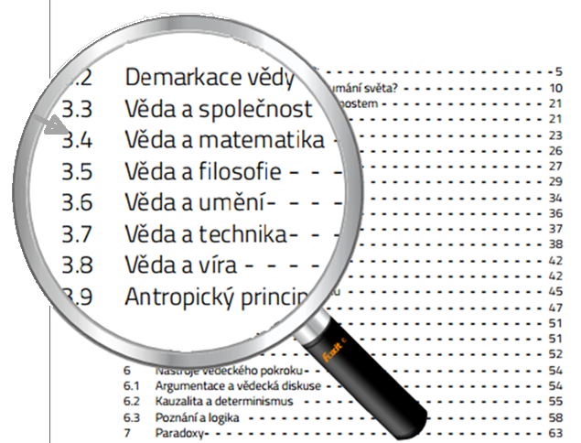
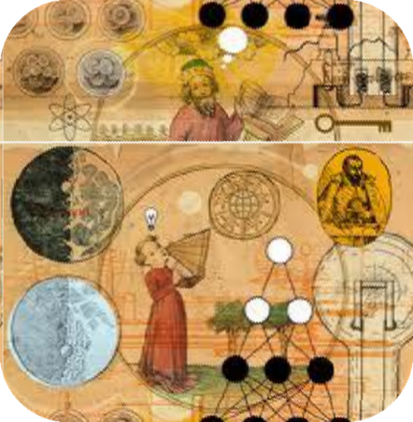
Věda a umění
Notes:
Dnes budeme opět mluvit o vědě.
Věda je působivá svými úspěchy a metodami.
Může nás věda naučit všechno o realitě?
Po staletí vědci dokazovali neuvěřitelné: předvídat příchody zatmění S, znovuobjevení komet, poslat lidi do vesmíru, najít původce nemocí apod.
Ale jak úspěšná a silná je věda při popisu světa, v němž žijeme?
Zkusme vyjít z tohoto tvrzení:
věda může poskytnout úplný popis reality (světa, v němž žijeme), postihnout vše co existuje.
Zkusme prozkoumat, zda tvrzení je, či není pravdivé.
Vyjděme z korespondenčního kritéria pravdivosti (při jeho užití hledíme na to, zda se naše tvrzení shoduje se skutečností).
V různých dobách se k tomuto odvážnému tvrzení – popsat svět jazykem vědy - stavěli lidé různě, věřili na zázraky, duchy, anděly apod.

Slide 3
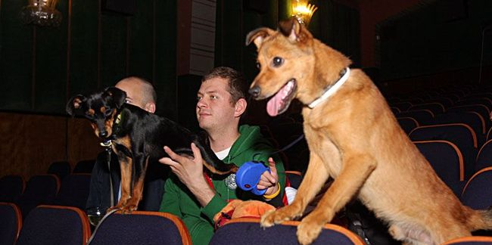
Můžeme popsat a zachytit vědeckým jazykem realitu kompletně?
Notes:
Zkusme se podívat na moderní argument, který se uvádí, proč to nejde.
Tady máme 2 osoby, 2 psy nacházející se v místnosti s čalouněnými křesly osvětlené svítidly,
zatím jsme řadu věcí při popisu vynechali, neřekli jsme, že sedí a nejsou zcela vidět, jakou mají psiska barvu, začneme tedy vyjmenovávat další detaily,
Vrstvu po vrstvě můžeme přidávat, lze jít až na podrobnosti na úrovni buněk těla tvorů, molekul látek, vazeb mezi nimi, gravitačních a elmg. Interakcí.
V zásadě je to možné … Ale je to kompletní popis?
Mnozí lidé tvrdí že ano a je možné se k tomuto cíli dostat.
Jiní tvrdí, že nikoliv, že vždy zůstanou nějaké aspekty reality nepopsány.

Slide 4
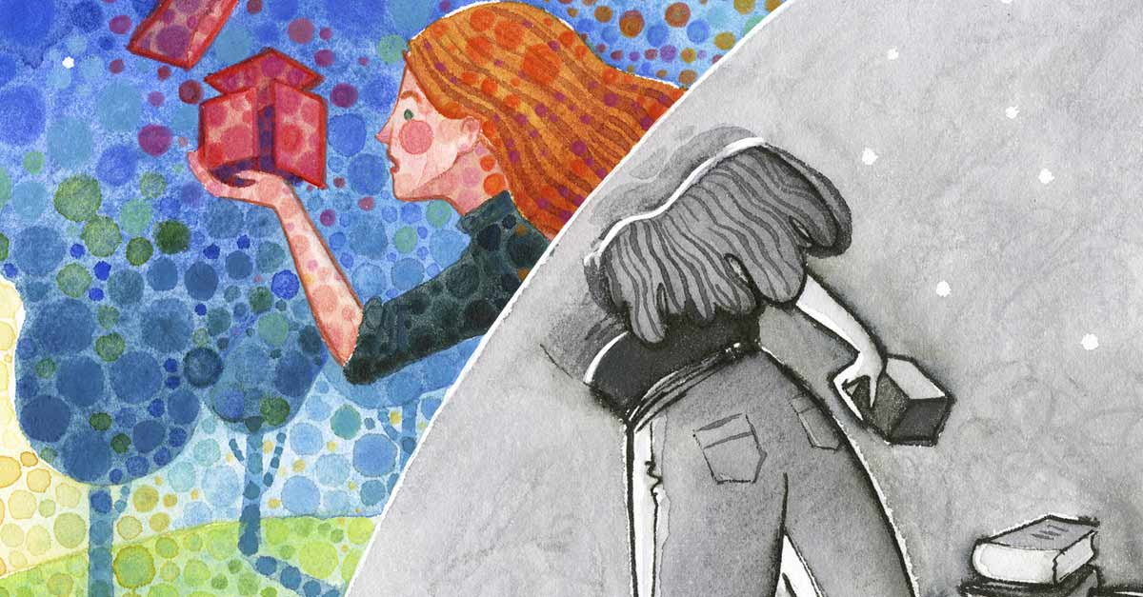
Myšlenkový experiment - navržen Frankem Jacksonem
Notes:
Příběh:
Marie je geniální vědkyně, vyrůstala celý život v nebarevném prostředí, poznávala vše jen v odstínech šedé, třeba pomocí černébílé televize.
Naučila se vše, co přírodovědci dosud vybádali, zná fyziku, chemie, biologii.
Dokonce je specialista na neurofyziologii, zná všechny procesy, vlastnosti a infomace o tom, co se děje, když světlo vstoupí do oka a zpracováváme zrakový vjem.
Ví, jaké vlnové délky světla stimulují sítnici, jak to prostřednictvím centrálního nervového systému je zpracováváno dál.
Ví, že pro barvu rajčat se používá termín „červená“, pro barvu oblohy „modrá“, a tak.
Že kontrakce hlasivek a vypuzení vzduchu z plic, mají za následek vyslovení věty „nebe je modré“. [...]
Nicméně navzdory těmto znalostem se zdá, že existuje něco co Marie neví:
Co se stane, když Marie vyjde z její černé a bílé místnosti?
Naučí se něco nového nebo ne?
Jinými slovy, Marie je vědec, který ví všechno o barvách a vidění, ale nikdy neokusila, jaké to je vidět barvu.
v případě Mary pokud připustíme, že se něco nového naučila, ukazovalo by to na to, že existují qualia, ne-fyzikální část mysli - subjektivní, kvalitativní vlastnosti zkušeností, koncipován jako zcela nezávislá na chování a dispozice) existovat.

Slide 5
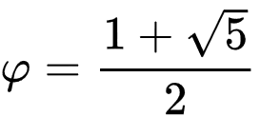
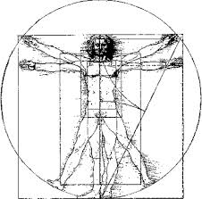
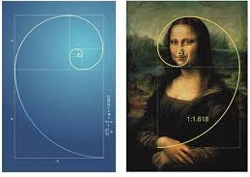
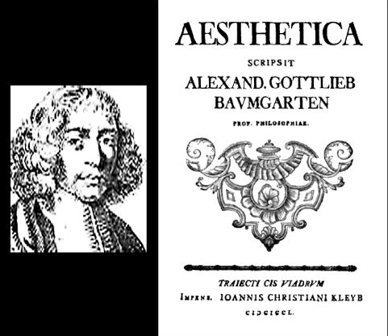
1750 – Alexander Baumgarten – „Aesthetica“
Co je předmětem estetiky?
Základní úvaha estetiky se soustředí k hledání příčin zvláštního požitku, který pociťujeme jak při vnímání některých přírodních jevů, tak i některých lidských výtvorů, zejména z oblasti umění;
nejčastěji se v souvislosti s tím hovoří o kráse jako o zdroji tohoto požitku.“
Estetika „chce“ být k vědou deskriptivní, objektivní a do určité míry i analytickou - Kritika soudnosti
Estetika, filosofie a umění jsou sebereflektující disciplíny
Notes:
Již v antice si učenci povšimli, že někomu se líbí to a jinému ono.
Pythagorejci spatřovali krásu v dokonalosti matematického řádu světa.
V místech, kde se v reálném světě počty a poměry projevovaly s největší mírou dokonalosti, byla dle jejich názoru soustředěna nejvyšší krása.
Pokusy o stanovení objektivních důvodů zalíbení a krásy se staly od té doby náplní estetiky.
Hledalo se ve vlastnostech posuzovaného předmětu, hledalo se ve vlastnostech toho, kdo posuzoval.
Umění v tomto posuzování á privilegia – umění vzniklo proto, aby jednak bylo krásné a jednak aby nějakým způsobem jeho vnímání těšilo.
Baumgarten výslovně odděluje estetiku od umění jako takového.
Umění je činnost, zatímco estetika je reflexí této činnosti a jejích výsledků.
Estetika není vědou preskriptivní a jejím cílem není vychovávat básníky či umělce, i přestože jim může poskytnout určité znalosti a vodítka.
Vymezuje estetiku vůči kritice, neboť úkolem a cílem kritiky je posuzovat a hodnotit umělecká díla.
Kritika vynáší hodnotové soudy o uměleckých dílech, které jsou často značně subjektivní a postaveny na základě vkusu daného kritika.

Slide 6
Estetika
Tři oblasti Krásna: Příroda, Mimoumělecké výtvory (výrobky řemesel…), umění
Existuje obecně přijatelná definice umění, lze ji vůbec předložit?
Kámen ležící na polní cestě není normálně uměleckým dílem, ale může se jím stát,
když je vystaven v muzeu umění.
Rembrandtův obraz přestává fungovat jako umělecké dílo, je-li použit jako obal.
Tím, že někdo udělí určitému objektu status umění, bere na sebe za tento jeho nový status jistou zodpovědnost – vystavuje dotyčného riziku, že objekt ve skutečnosti nikdo neocení a on tím ztratí tvář.
Je možné prohlásit žábu za umělecké dílo, ale v krásného prince se tím nepromění
Notes:
Definice je relativně úplné, závazné a postačující vystižení obsahu pojmu jinými pojmy
Vezměme si ku příkladu pojem „kniha“, který bychom mohli definovat jako svazek listů, které mohou být potištěny nebo popsány určitým textem.
Nyní je poměrně jasné, které objekty můžeme pod zmíněný pojem zařadit.
Jestliže známe tuto definici, nebo ji alespoň můžeme porovnat s jinou naší zkušeností s pojmem „kniha“, už knihu za jiný objekt pravděpodobně nezaměníme.
Na polní cestě běžně neplní žádnou uměleckou funkci. V muzeu umění exemplifikuje jisté své vlastnosti - např. tvarové, barevné, texturní.
postihnout abstrakcí
funkční myšlení
Krása
Zřídka užívaný termín pro jednu z charakteristik hadronů. Je to kvantové číslo stejného typu jako např. podivnost nebo půvab, tj. patří mezi tzv. "vůně" (angl. "flavour"). Krása je spojena s pátým ze šesti známých kvarků, který se obvykle označuje prostě jako b. Anglický termín "beauty" se v této souvislosti užívá rovněž zřídka a iniciála b se častěji spojuje s názvem "bottom" (spodní)

Slide 7
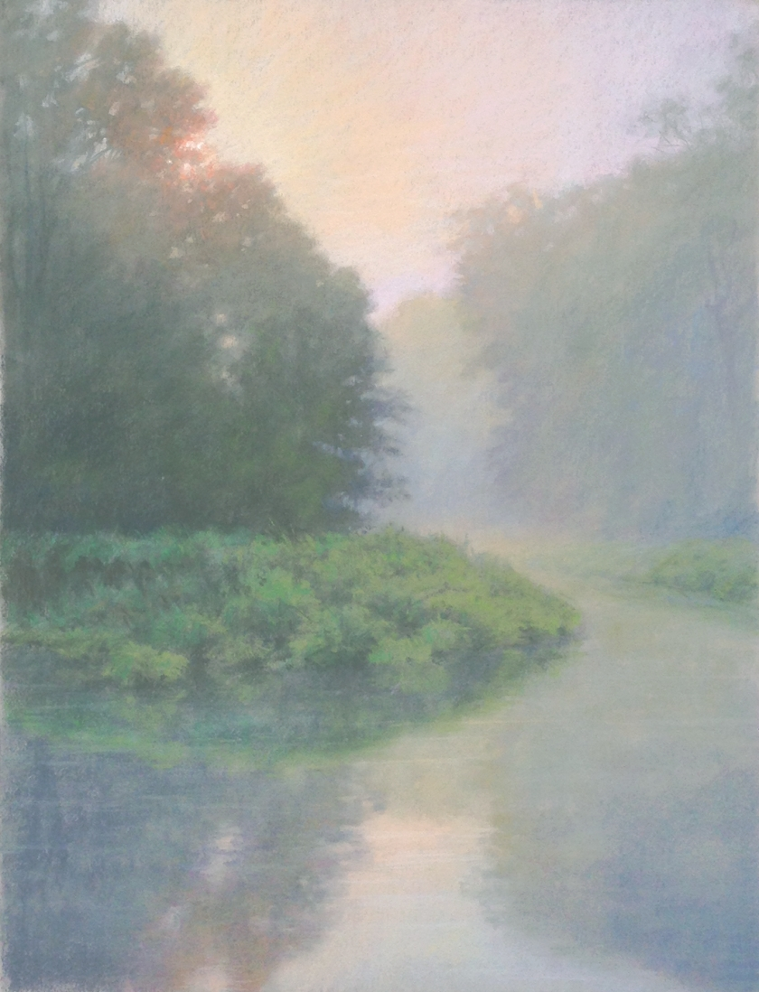
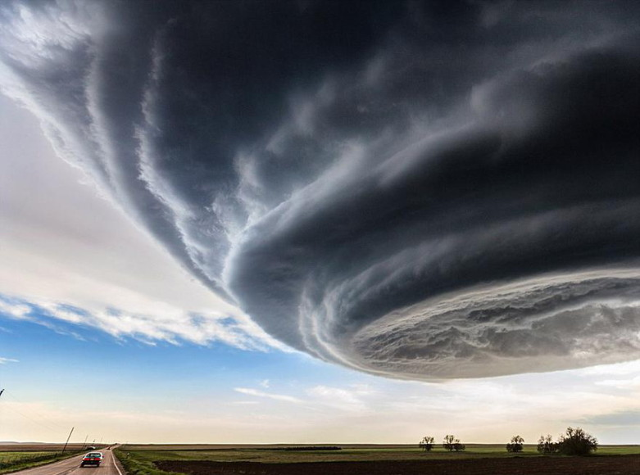
Malebnost přírody
Notes:
Věda je pouze částí příběhu. Věda může analyzovat chemické složení barev na mistrovském plátně, ale není schopna již říct, proč ono plátno považujeme za mistrovské.

Slide 8
2. science & art
Ernst Haeckel, Kunstformen der Natur (1899-1904)

Slide 9
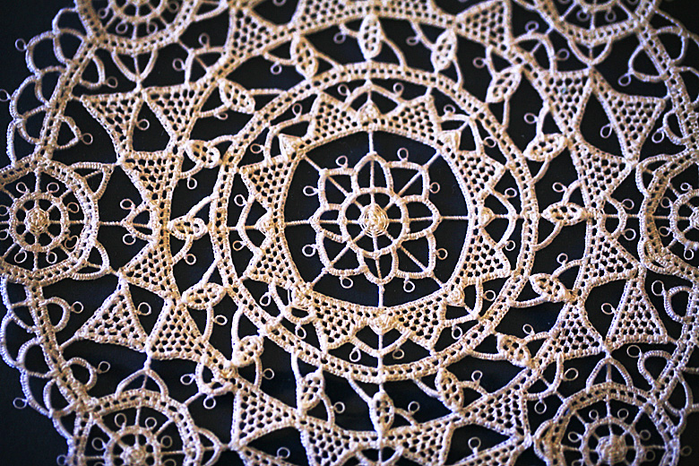

Slide 10
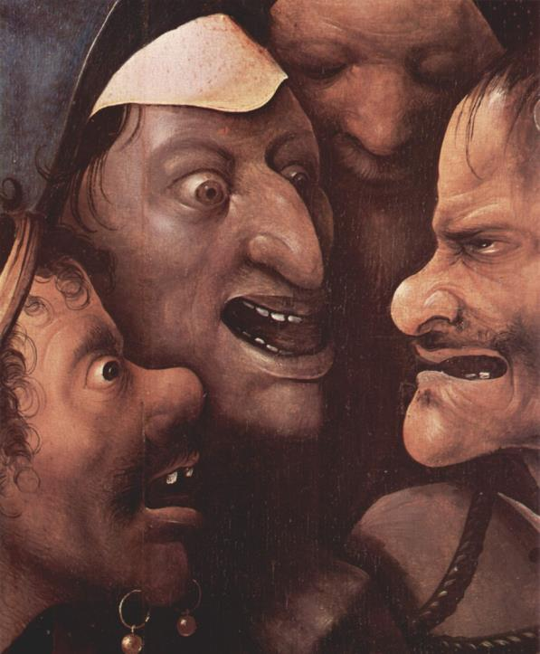
Hieronymus Bosch

Slide 11
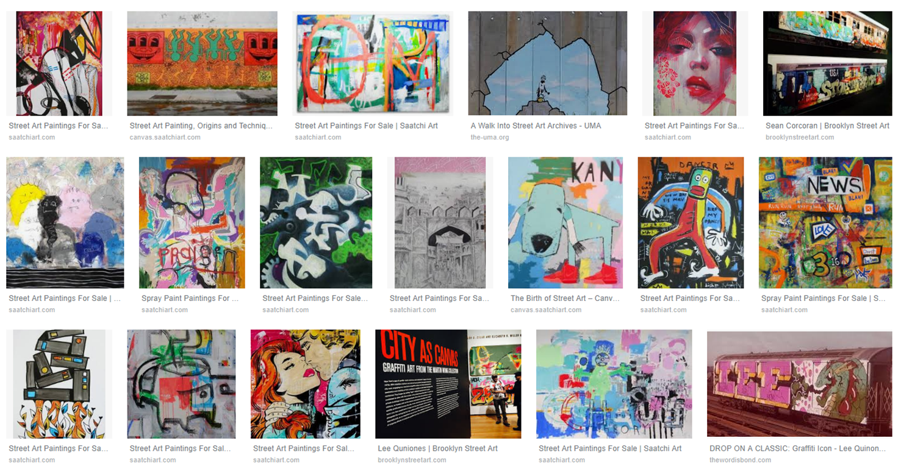
Město jako plátno od vandalů k umělcům
Notes:
“Stop the Bomb,” nápis na vlaku Lee Quiñones 1979
Nové myšlenky v umění a vědě obsahují inovace, umění, tvořivosti, emoční inteligence, vyšší lidské potřeby atd. Na druhou stranu odpověď na tuto otázku pravděpodobně nebude nikdy úplná, protože kognitivní a výzkumné schopnosti lidského mozku , lidské vědomí je neomezené a tvořivé. S ohledem na výše uvedené je aktuální otázka: Jak definovat zdroje nových konceptů v umění a vědě.
Umění se stěhuje od čistě dekorativního účelu k tomu, aby zahrnovalo společenský zájem a politické motivy.

Slide 12
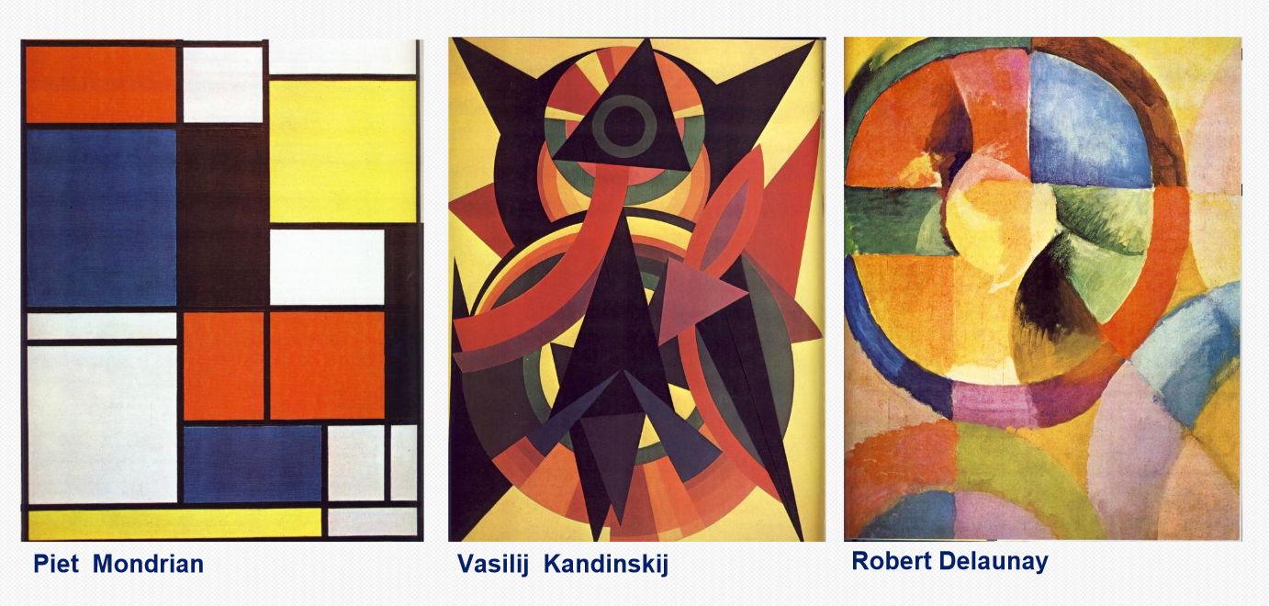
Notes:
O vztahu vědy a umění se omezím na několik postřehů. Umění i věda zachycují „ducha doby", na dávné umělecké výtvory vzhlížíme s uznáním ( s otázkou, zda se jim současné umění vyrovná), v posuzování vědeckých teorií minulosti zaujímáme odlišný postoj. Dávná vědecká díla zajímají hlavně historiky. Již z toho je patrno, že v uměleckém díle jde o jiný druh poznání než ve vědeckém díle.
Tvůrčí vědecká práce má logickou strukturu, postupuje systematicky od východisek k závěru. Umělecké dílo podobnou strukturu mít nemusí, ačkoli jistou kompozici respektuje.
Tvorba bývá často výsledkem imaginace, která se na logický postup neohlíží. Záměrně využívá emocí a posiluje je, zatímco věda se je vytěsňuje.
I umělecké dílo vyjadřuje určitou „pravdu", nepodává však její zdůvodnění a tedy ji nemůže ani dokázat v tom smyslu, jako ji dokazuje věda. Ovšem tím, že umělec dovede skutečnost odrážet osobitě a svým dílem vyvolá či posílí určité vnímání reality, může v konečném důsledku velmi přispět k prohloubení poznání.
Umělec skládá zdánlivě nesourodé formy, zmocňuje se našich smyslů a utváří náš názor. Je to výběr, hledání lidskosti, volání po souladu mezi lidmi, přírodou a vesmírem. u jednoho umělce je to převaha intuice, u jiného racionální postupy tvorby.
čím se liší génius ve vědě od génia v umění .
Otázka se podobá dotazu, která olympijská medaile je cennější, v běhu na 100 metrů nebo na 10 000 metrů. Pro obdivovatele sprinterů to bude za vítězství v běhu 100 m, pro amatérské běžce na 10 km. Nestranný divák rozdíl nepociťuje, oba vítězové jsou výjimeční, jen každý z nich je vybaven jinou kvalitou.
Umělecká fotografie není pouhým odrazem reality, ale je také její specifickou interpretací. Fotograf pracuje se světlem a stínem, kompozicí, ohniskem, jde o to, abychom viděli realitu jinak, všímali si aspektů, které jsme dříve pominuli. Na základě imaginace volí úhel pohledu a usměrňuje naše vnímání. Fotografie je tedy dílem imaginace a současně zachycením toho, co skutečně existuje. [3]
Na cestě za poznáním člověk neočekává, že by na současné úrovni poznání mohlo umění odkrýt tajemství; v této oblasti důvěřuje spíš biologům a fyzikům. Umění nemůže suplovat ani
politiku, ani vědu; musí být svébytný. Vliv na vědu: tvorba „radostné vědy“, prolínání věd, odstraňování rigidních hranic, teorie her, odstranění ustrnutí v interpretaci.
Neuzavíráme se proto naději, že budoucnost uloží vědecké i umělecké poznání – při zachování jejich svébytnosti - pod jednu střechu.
Snaha zahrnout do vědy i dosavadní mimovědecké přístupy a její problematika (diskuse).
Co z postmoderny lze přijmout v přírodovědě ?:
demokratičnost otevřenost prolínání hranic (např. disciplin)
Americký malíř a grafik ruského původu Mark Rothko ----rozměrná plátna, se dvěma či třemi bloky barev. Velkkoformátová vertikální plátna – chtěl tak totiž zcela pohltit diváka a zatáhnout ho do procesu malby. Trval také na přesné vzdálenosti 46 cm, ze kterých měly být jeho obrazy prohlíženy, aby byla zachována jejich intimita, aby byl divák ohromen a přenesen do světa neznáma. oprošťoval své obrazy od symbolů a tvarů, nechával působit intimní barvy a vytvářel tak ve svých dílech vysoce spirituální atmosféru.

Slide 13
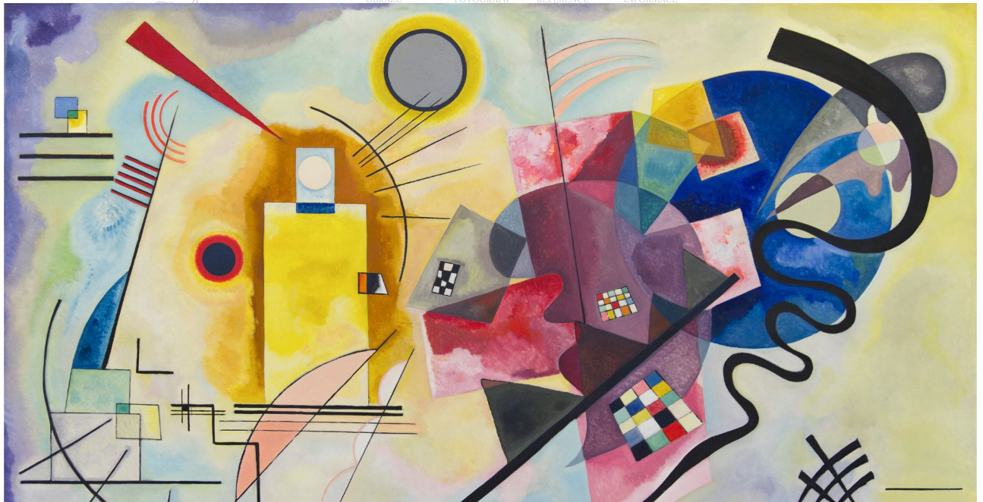

Slide 14
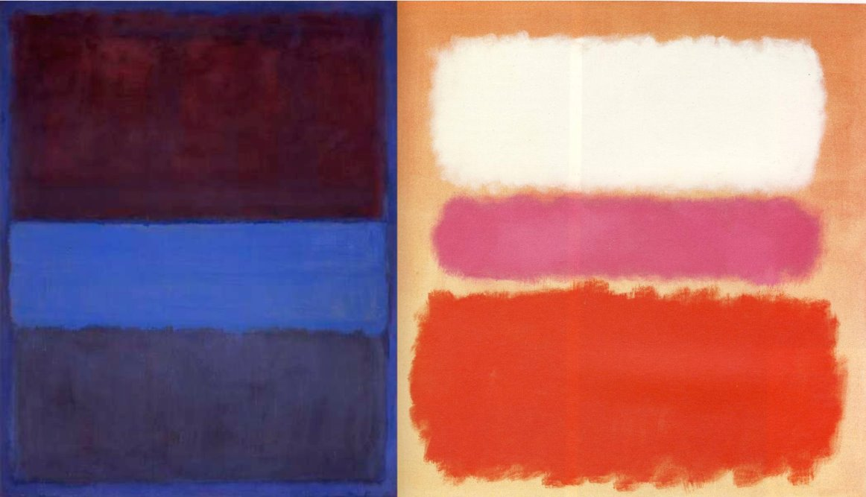

Slide 15
Kazimír Malevič - Bílá na bílé
Lépe je nedělat nic, než přispívat k vynalézání formálních cest vyjadřování toho, co už Impérium považuje za existující…
Alain Badiou
Notes:
Malevičův obraz Bílá na bílé - sám o sobě není v žádném smyslu Událostí, naopak je jeden ze singulárních bodů, událostí umělecké pravdy už byla spuštěna.
Jinak řečeno -obraz nic nereprezentuje ani performativně neprezentuje skrze sebe sama nebo svou kontextualizaci (jako v případě Duchampa). Obraz není v žádném smyslu mimetický, ani nepředstavuje žádnou intervenci.
Je naopak výsledkem úspěšné purifikace původní formy, proces očišťování od všeho, co je na dané formě čímsi „navíc", co není její inherentní součástí - takové očišťování je zároveň postupným odhalováním možností oné nové čisté formy, kterou spustila událost pravdy. Malevič nahrazuje nekonečnou oblohu přírodu, pro kterou je samozřejmě charakteristická modrá barva, bílým pozadím, které je neobjektovým nekonečnem.
Toto plátno ukazuje sebe samo jako nekonečnou plochu ne-objektové imaginace, pro kterou je mimeze smyslového a přírodního zbytečným limitem.
Ne-objektové umění se plně opírá o niternost umělecké individuality, se kterou si bohatě vystačí. Jedná se o čistou hru barvy a formy, která se u Maleviče ještě manifestuje jako forma geometrická. Je tomu tak proto, že právě geometrická forma umožní manifestovat preciznost diference na půdě nekonečných možností. Malevičova Bílá na bílé nás tak může snadno přiblížit k napětí, které na nás čeká „na hraně prázdna" strukturované situace. Prázdno pro nás pak znamená principiálně nekonečný prostor možností, který je v důsledku založený na nahodilosti.

Slide 16
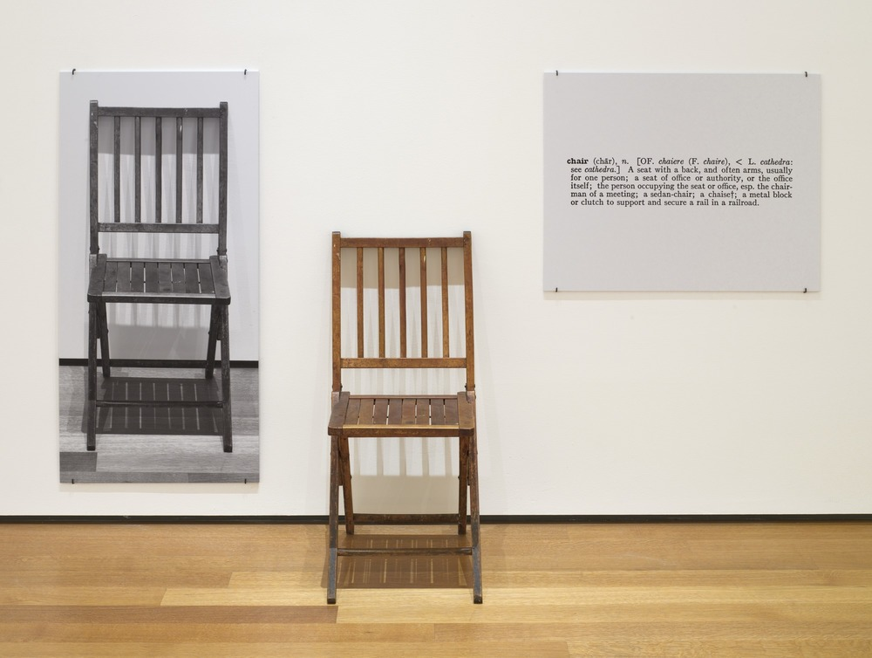
Konceptuální umění
Joseph Kosuth 1965
Jedna a tři židle
3 objekty –
svébytné systémy myšlení a funkce, dematerializace díla,
Rozhodující je idea nikoli - vytvořený objekt
Notes:
Jedna a tři židle z roku 1965, který zobrazuje opakující obsah slova židle v reálné, obrazové i slovní podobě - tři dimenze židle – všechny jsou samostatné, svébytné systémy myšlení a fungování.
Konceptualisté byli nepřáteli vládnoucího pop-artu. Narušili hranici mezi tím, co bylo považováno za umění, a tím, co tradičně uměním nebylo
,,nové umění“ naprosto dematerializovalo umělecké dílo.
Tvůrčí metoda jednotlivých umělců byla velice přísná a hmotná podoba děl byla nahrazena skicou či myšlenkou.
koncept, který mohl existovat odděleně od fyzického základu uměleckých děl. Rozhodující se stala idea a nikoli výtvarné práce či vytvořený objekt. Své představy vyjadřovali umělci rozličnou škálou médií – texty, mapami, diagramy, filmy, videi, fotografiemi, fragmenty slov či kombinací obrazu a textu. Většina konceptualistů zastávala názor, že umělecké dílo není postaveno na tradicích výtvarného umění a podle návodu jej může stvořit i naprostý laik.

Slide 17
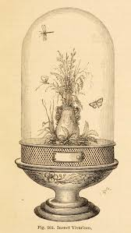
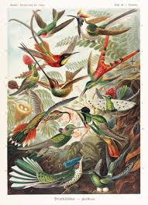
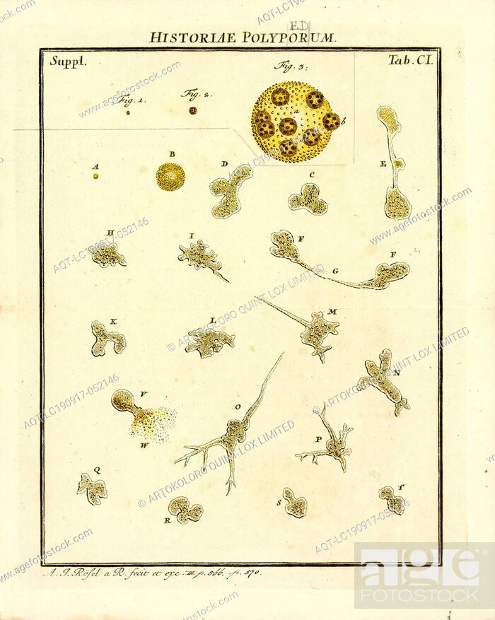
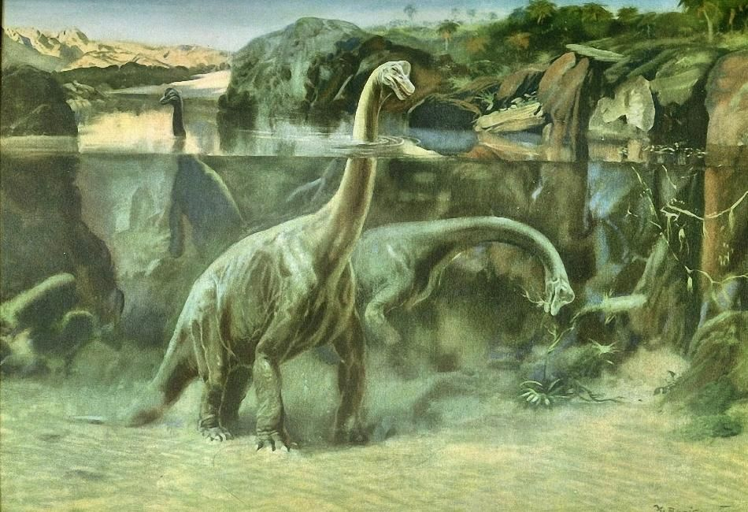
Umění x věda souvislosti: spolupráce umělců a vědců v obou směrech
Model, zdroj znalostí, inspirace, vizualizace, ikonografie
Umění – nejen řemeslo a metoda, ale i dovednost a nápad
Věda – nejen metodologie a logika vědeckého objevování, ale umění vědeckého objevu
Notes:
Pohled věd se liší mezi ideálním obrazem vědy a skutečnou praxí:
–ne metoda, ale dovednosti
–ne logika vědeckého objevu (Popper), ale umění vědeckého objevu (Polanyi) žádný kategorický rozdíl

Slide 18
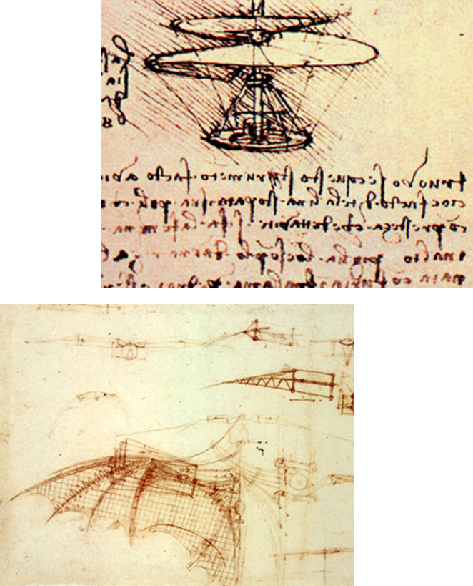
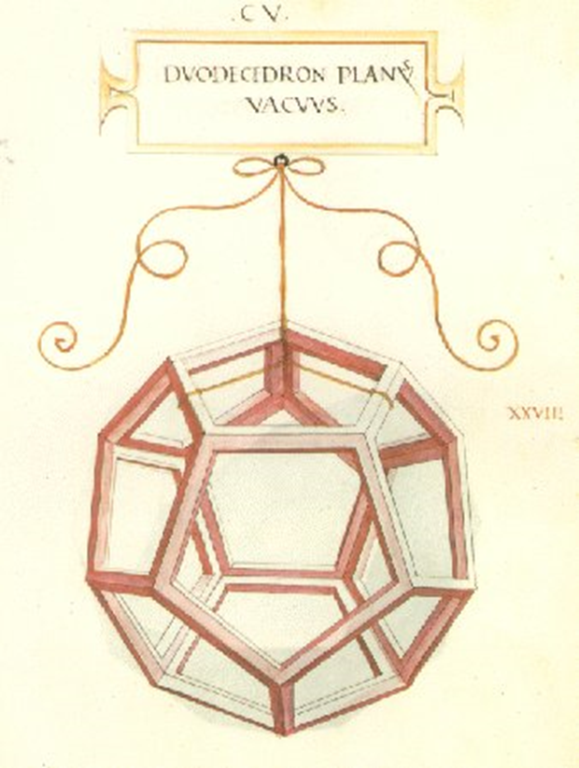
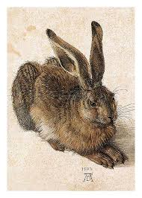
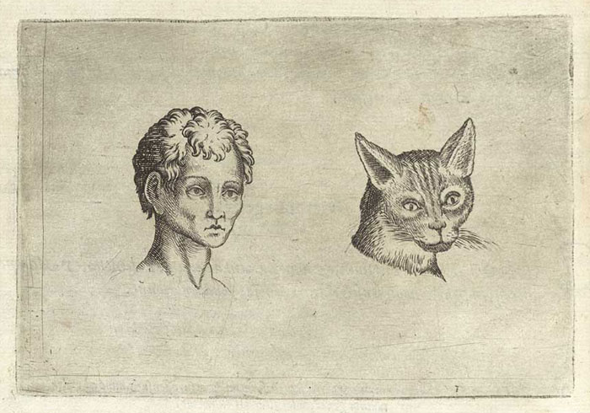
Původ slov art, umění
Středověk:
Vzdělání - univerzity (septem artes liberales),
Umění coby věda: sedm svobodných umění
Umění jako dovednost: “mechanická umění”
Renesance: umělečtí inženýři:
Leonardo da Vinci
Giambattista della Porta
Albrecht Dürer
Notes:
Historie pojmů umění a vědy středověk: Umění jako věda: např. středověké univerzity: sedm liberálních umění
Myšlenkový obsah antiky a předchůdců byl převzat do soustavy sedmi svobodných umění (septem artes liberales), která tvořila převážně základ vzdělání a osnovu školství v evropských zemích zhruba až do konce 14. století.
Pojem svobodných umění se vyskytl už u římského filozofa Seneky (4 – 65) – šlo o ucelenost vzdělání svobodného občana, který díky němu má předpoklad pro aktivní účast na veřejném životě i pro pochopení filozofie.
Učenci středověku sil přizpůsobili potřebám teologie, encyklopedické zaměření sedmi svobodných umění však de facto přetrvalo.
Svobodná umění rozdělena do dvou skupin.
první trojice - gramatika, rétorika, dialektika, tzv. trivum (rozcestí), které se zabývají jazykem a myšlením.
druhá skupina (kvadrivium), zahrnovala obory především číselné a fyzikální.
Všech sedm svobodných umění se chápalo jako průprava pro filozofii i jí nadřazenou teologii, což je de facto podstatou scholastiky jako metody středověkého myšlení.
Z WIKIPEDIE
Byly to gramatika, rétorika, dialektika, aritmetika, geometrie, astronomie a hudba.
Základem vyučování byla četba a výklad textu, museli se žáci nejprve naučit gramatiku, přečíst latinský text a porozumět mu.
Po roce 800 přestala být latina živým jazykem, ve školách se však nadále vyučovalo latinsky.
Také duchovní a vzdělanci se mezi sebou dorozumívali latinským jazykem a psali v něm svá učená pojednání. Znalost gramatiky jim umožnila číst antické autory a napodobovat je.
S gramatikou byla úzce spjata rétorika. Jejím úkolem bylo vést žáky k tomu, aby dovedli podle určitých pravidel sestavit dopis a úřední listinu.
Dialektika (logika) učila přesnému a důslednému myšlení, jaké vyžadovala scholastika. Tyto tři disciplíny, tzv. trivium, museli žáci zvládnout nejdříve.
Poté mohli pokračovat studiem náročnějšího kvadrivia.

Slide 19
http://dejinyumeni.blogspot.com/p/umeni-druhe-poloviny-20stol.html
Romantismus (konec 18. - 19. století) zde je Původ opozice umění vs. věda:
Věda ničí krásu, význam, hodnotu Umění zobrazuje krásu, význam, hodnotu
Později se mění význam „umění“ se stává nerealisitickým „výtvarným uměním“
Modernismus (20. století)
anti-romantický
avantgardní umělci zahrnují vědu a techniku:
Italští futuristi
Ruští konstruktivisté
Notes:
Futuristé odmítali náboženství, moralismus, zavrhovali musea a knihovny, které považovali za bašty zastaralé kultury a mrtvého bodu ve vývoji lidstva, byli to anarchističtí bourači konvencí,
Prohlašujeme, že se nádhera světa obohatila o novou krásu – o krásu rychlosti - závodní automobil se svou kapotou ozdobenou velkými rourami podobnými hadům s výbušným dechem.
Konstruktivismus zformoval ruský avantgardní umělec Vladimir Tatlin. Směr zdůrazňujíci technickou dokonalost a krásu hmoty, účelnost stavby. inspirován duchem této revoluce, duchem socialistické výstavby,

Slide 20
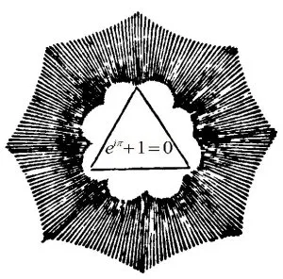
Věda a víra - spor o dvojí pravdu
Věda bez víry je falešná, víra bez vědy je slepá. Albert Einstein
Víra je to, co nelze dokázat, a věda to, co bude zítra vyvráceno. Gilbert Keith Chesterton
Mezi vědou a náboženskou vírou je zásadní rozdíl v postoji ke skutečnosti.
Věda je odvozena od slova vědět, víra od slova věřit.
V evropské kultuře spolu koexistují od starověku, často jsou akcentovány jejich protiklady a střety.
Obecně je přijímán názor, že původnějším lidským postojem ke skutečnosti bylo věřit, víra zastupovala vědění tam, kde člověk musel jednat, aniž věděl, co bude.
Vznik vědy vedl k postupnému a pozvolnému vymanění rozumu z mytologických představ o světě.
Teolog pravdu příliš nehledá (nebo alespoň její zdroj), neboť byla dána – zjevena; analyzuje prameny své víry
Karikatura vztahu vědy a víry – snahy vědecky vyvrátit či potvrdit existenci Boha
Notes:
Pro budoucnost vědy byl podstatný spor o tzv. dvojí pravdu – pravdu relativní vycházející z přirozeného a pravdu absolutní vycházející z nadpřirozených příčin a rozumu nedostupnou.
Tím se postupně otevírala možnost pro rozvoj empirických metod a zároveň zesilovala opozice proti dominantnímu postavení církve jako arbitru pravdy.
všechna velká náboženství dávají kritéria hodnot a životních cílů, žádoucího a nežádoucího jednání.
Věda se mohla rozvíjet jen tehdy, když přispívala k náboženskému obrazu světa nebo když se s ním alespoň nedostávala do konfliktu.
Teologie byla chápána jako učení o bohu a byla jí svěřena i problematika etická, filozofie se měla zabývat zkoumáním přírody.
Karikaturou vztahu vědy a víry jsou opět dva extrémy – snaha „vědecky vyvrátit či potvrdit existenci Boha. Snaha o takové potvrzení je typická pro různé formy kreacionismu, ve své podstatě je lze chápat jako projev slabé, nemocné víry jeho nositelů. Již sv. Augustin (co můžeš pochopit a dokonce „dokázat , o tom si můžeš být jist, že to není Bůh) [20].
Podobně věda nemůže svými prostředky vyvrátit existenci Boha. Ostatně představa Boha není přesně vymezena a pro různé lidi neznamenají totéž.
Jako příklad věřícího vědce bývá zmiňován Albert Einstein, on sám se na Hospodina odkazoval v řadě výroků. Na druhou stranu svou víru charakterizoval jako „kosmické náboženství , přesvědčení o kráse, symetrii a účelnosti přírody, o jejím hlubokém řádu. Takové pojetí zřejmě neodpovídá chápání věřícího, spíše lze takové tušení považovat za zrcadlo okouzlení naším vlastním rozumem, který sami promítáme do přírody při objevování přírodních zákonů.

Slide 21
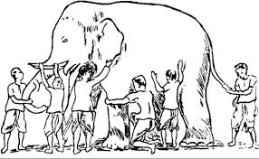
Postrádá spor mezi vědou a vírou smysl?
Svět je jen jeden a pokud jde o dva různé pohledy na tutéž skutečnost, budou závěry učiněné na základě jednoho či druhého pohledu mnohdy odlišné. Věda je nesena nejenom praktickými účely, ale i snahou rozšiřovat lidské poznání obecně.
Věda a církevní dogma na sebe narážejí v řadě otázek, ať už jde o problematiku početí, potratů, genetiky, výzkumu a využití kmenových buněk v medicíně, eutanazie.
Notes:
Především z vědeckého myšlení jsme jako kultura přijali požadavek ověřitelné a logicky nerozporné argumentace. Tuto argumentaci nevyžadujeme jen ve vědeckých spisech, ale ve všech informacích, které se nám dostávají. Aniž o tom uvažujeme, zhodnotíme informaci, která nebude mít tyto vlastnosti, jako nespolehlivou a odkážeme ji do říše bajek, kde se tyto požadavky na sdělení nekladou.
Bůh přestává být objektem uctívání a posvátnosti a stává se z něj vysvětlující příčina toho, jak svět vlastně funguje.
Bůh kdysi sesílal na zem blesky a andělé pohybovali planetami … a dnes již tušíme co by mohla býti elektřina a gravitace podobně Bůh kdysi vytvořil z hlíny zvířata a dnes již tušíme, co by mohla býti evoluce …i s tím, že dodnes pořádně nevíme, co vlastně přesně elektřina, gravitace a mechanismy evoluce jsou
Víra, věda, umění pokud lidstvo někdy něčeho dosáhlo a má být na něco hrdé, tak v oblasti vědy, mystiky a umění
tři pohledy na skutečnost ze tří různých stran není pravda vědy proti pravdě umění ani pravda umění proti pravdě víry ani pravda víry proti pravdě vědy
problémy začnou pravidelně ve chvíli, kdy jedna z těchto tří oblastí se prohlásí za majitelku jediné a konečné pravdy o Skutečnosti

Slide 22
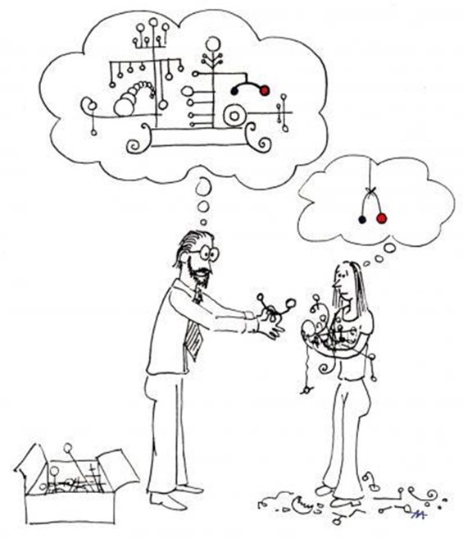
Závěrem
Tři cesty vedou k poznání:
- cesta zamyšlení – ta je nejušlechtilejší,
- cesta napodobování – ta je nejlehčí
a cesta pokusu – ta je nejtrpčí.
Konfucius (500 př. n. l.)
Notes:
„Lidský faktor“: složitá lidská psychika
Isaac Newton se zabýval alchymií
Marie Curie-Sklodowská: spiritismus
Thomas Alva Edison se pokoušel konstruovat přístroj na domluvu
s duchy

Slide 23
Notes:
Cílem argumentu o znalostech je prokázat, že vědomá zkušenost zahrnuje nefyzikální fakta.
Je založeno na myšlence, že někdo, kdo má úplné znalosti o světě, by ještě mohl postrádat znalosti o tom, jaká vědomá zkušenost je jako „zevnitř“.
Vědomá zkušenost je „vědět, jaké to je ...“ –
Znalost všech fyzikálních faktů o zkušenosti (z pohledu třetí osoby) nestačí vědět, „jaké to je“ mít to
zkušenost Intuice znamená falešnost fyzismu.
Nagelův netopýr Nagel v „Jaké to je být netopýrem“ tvrdí, že některá fakta mohou být zachycena „pouze ze subjektivního pohledu“ a používá jeho příklad netopýrů k ilustraci bodu, i když jsme věděli vše, co je třeba vědět 'z objektivní perspektivu „o sonarovém systému netopýra, stále bychom nevěděli, jaké to je“ vnímat daný objekt

